Slide 1
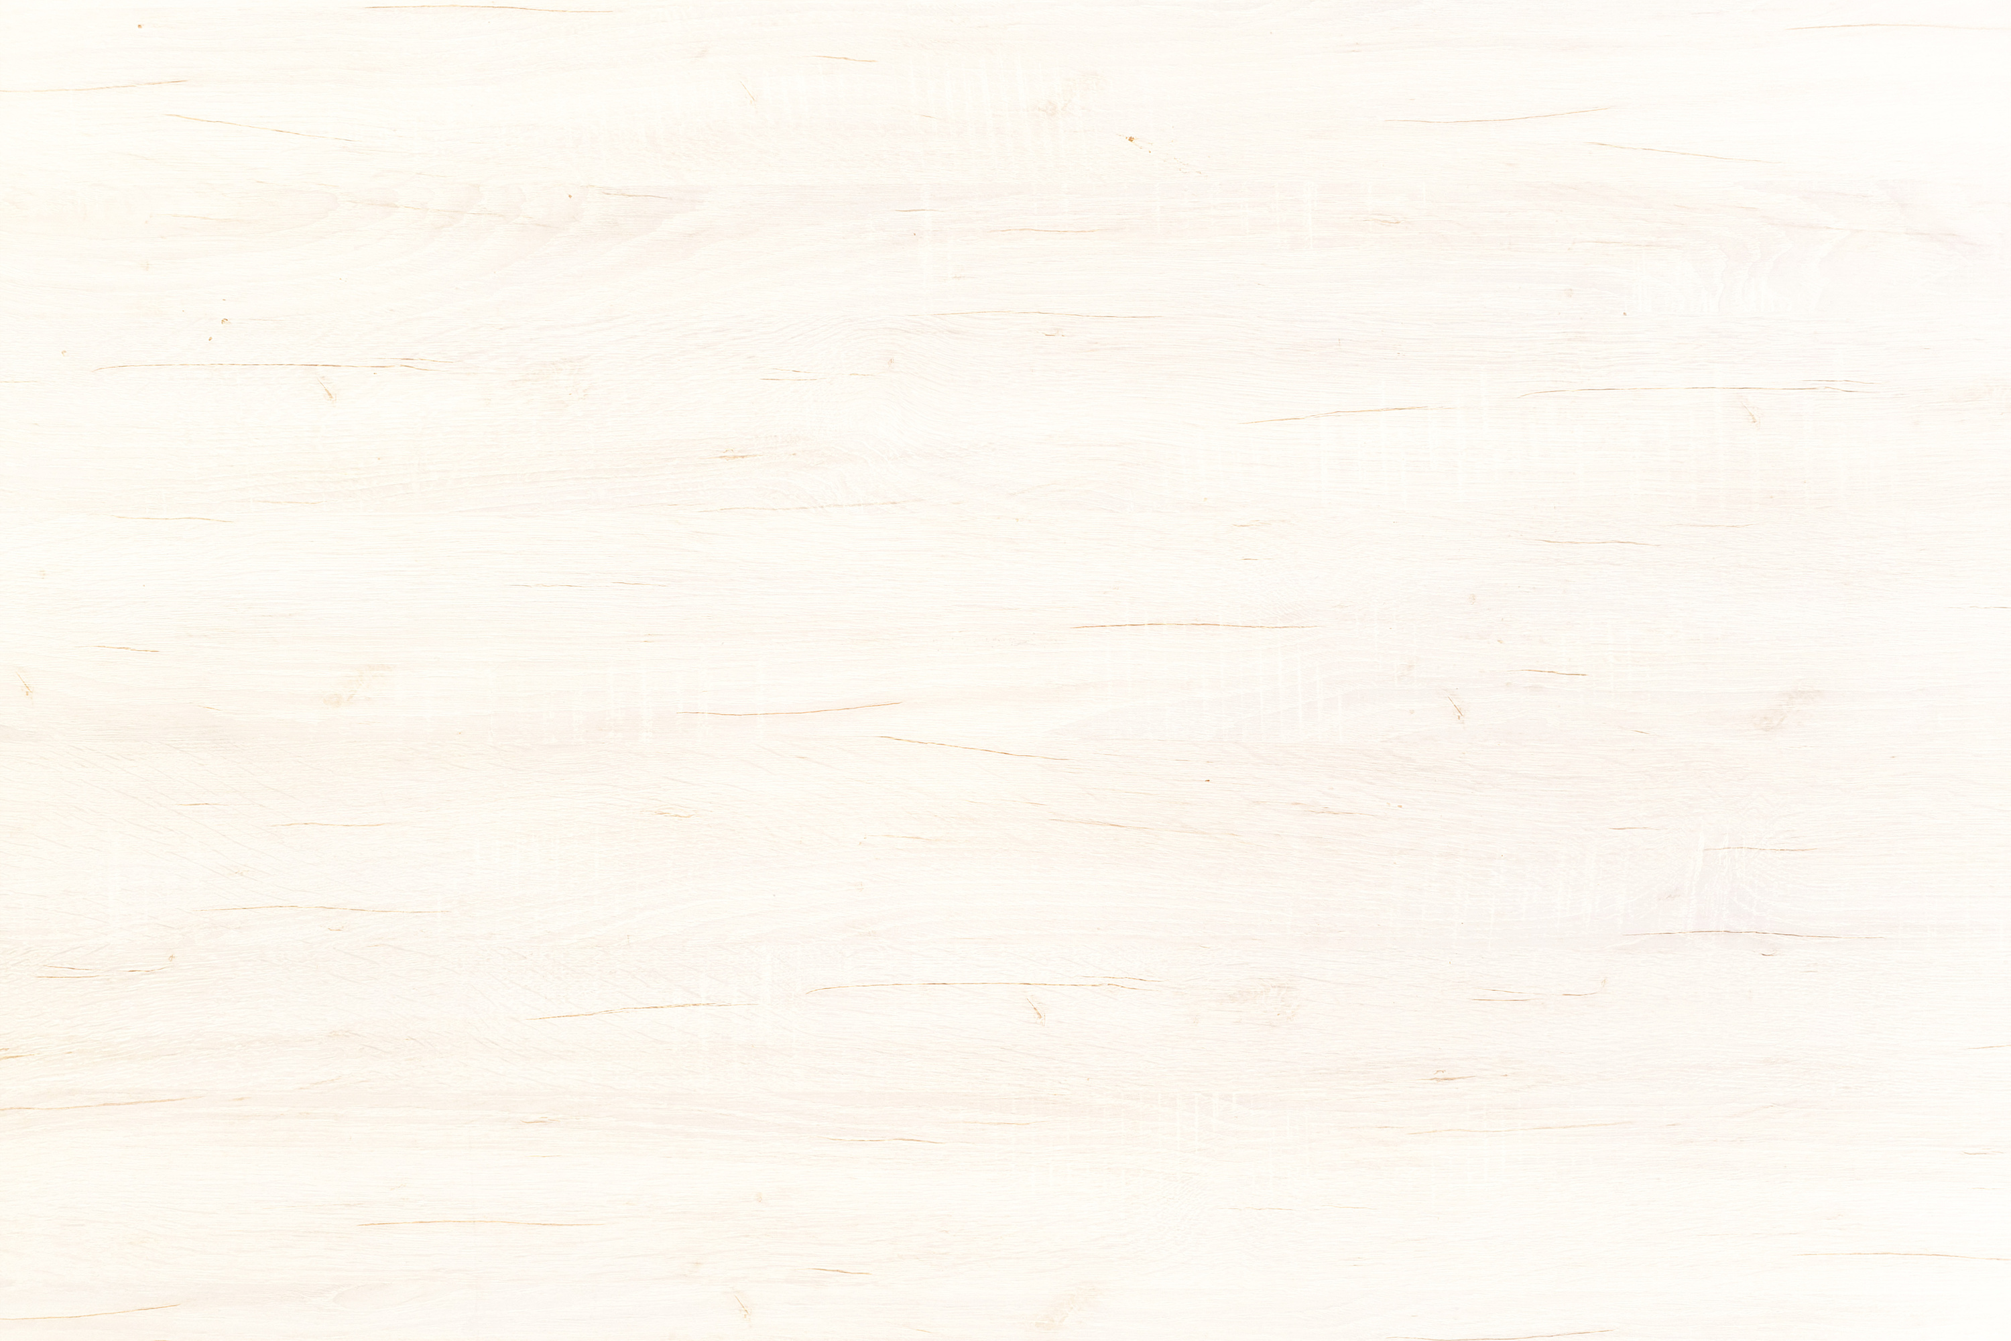






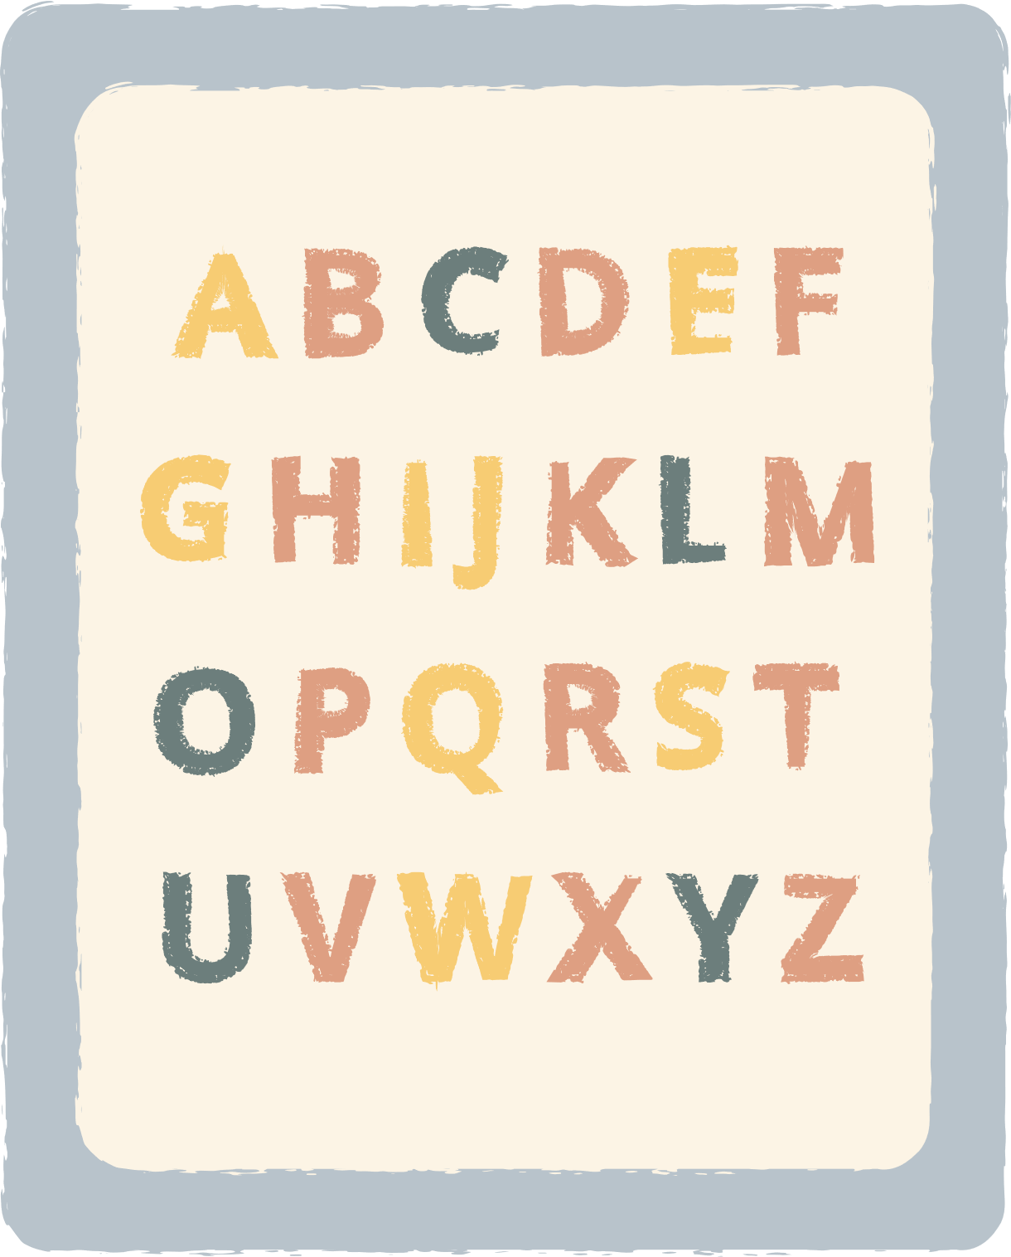
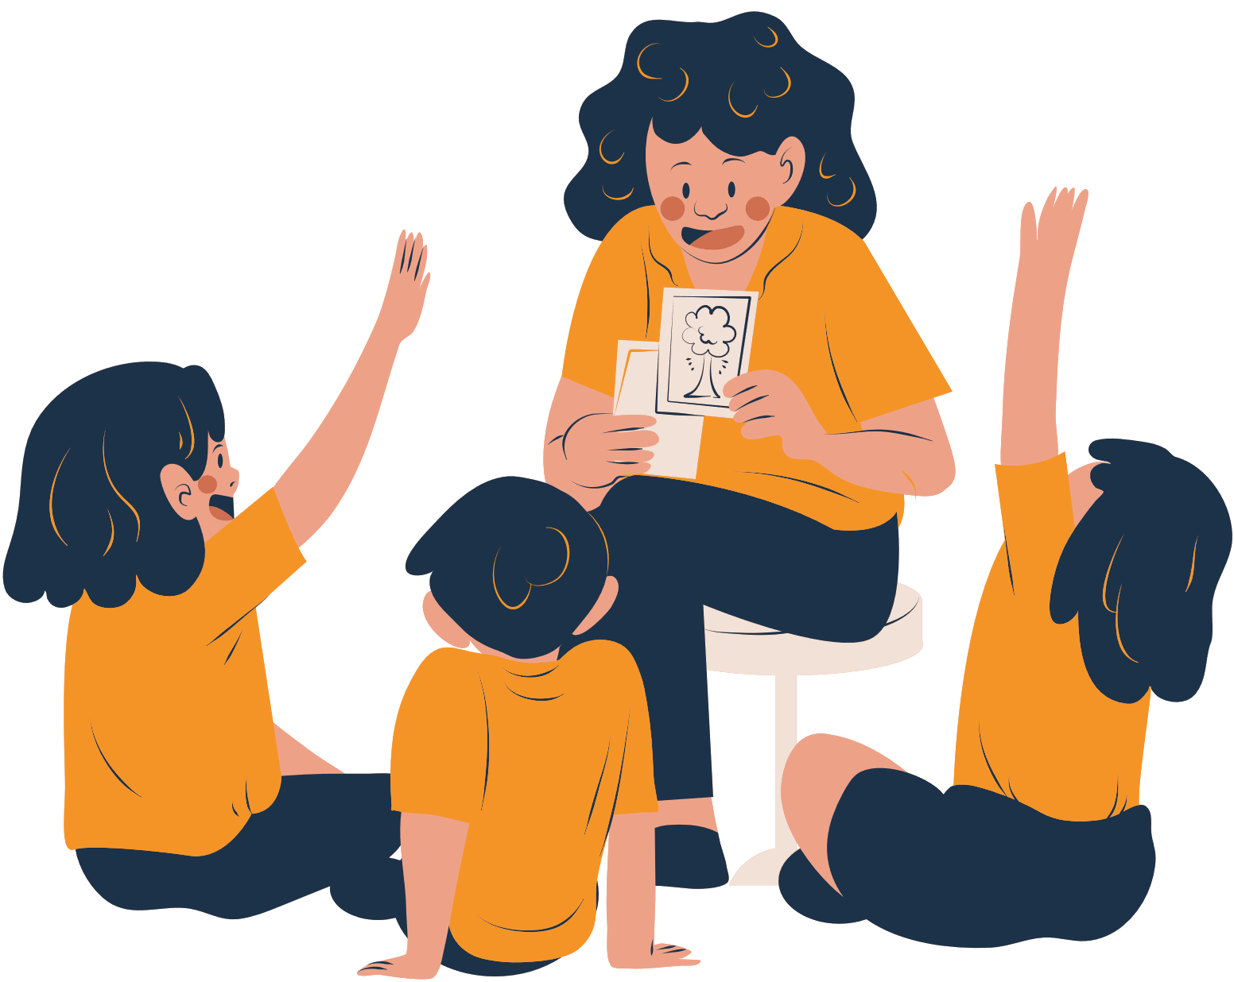



UBND QUẬN DƯƠNG KINH
TRƯỜNG TIỂU HỌC ANH DŨNG
Notes:
Thiết kế: Hương Thảo – 0972115126. Các nick khác đều là giả mạo, ăn cắp chất xám

Slide 2




KHỞI ĐỘNG

Slide 3
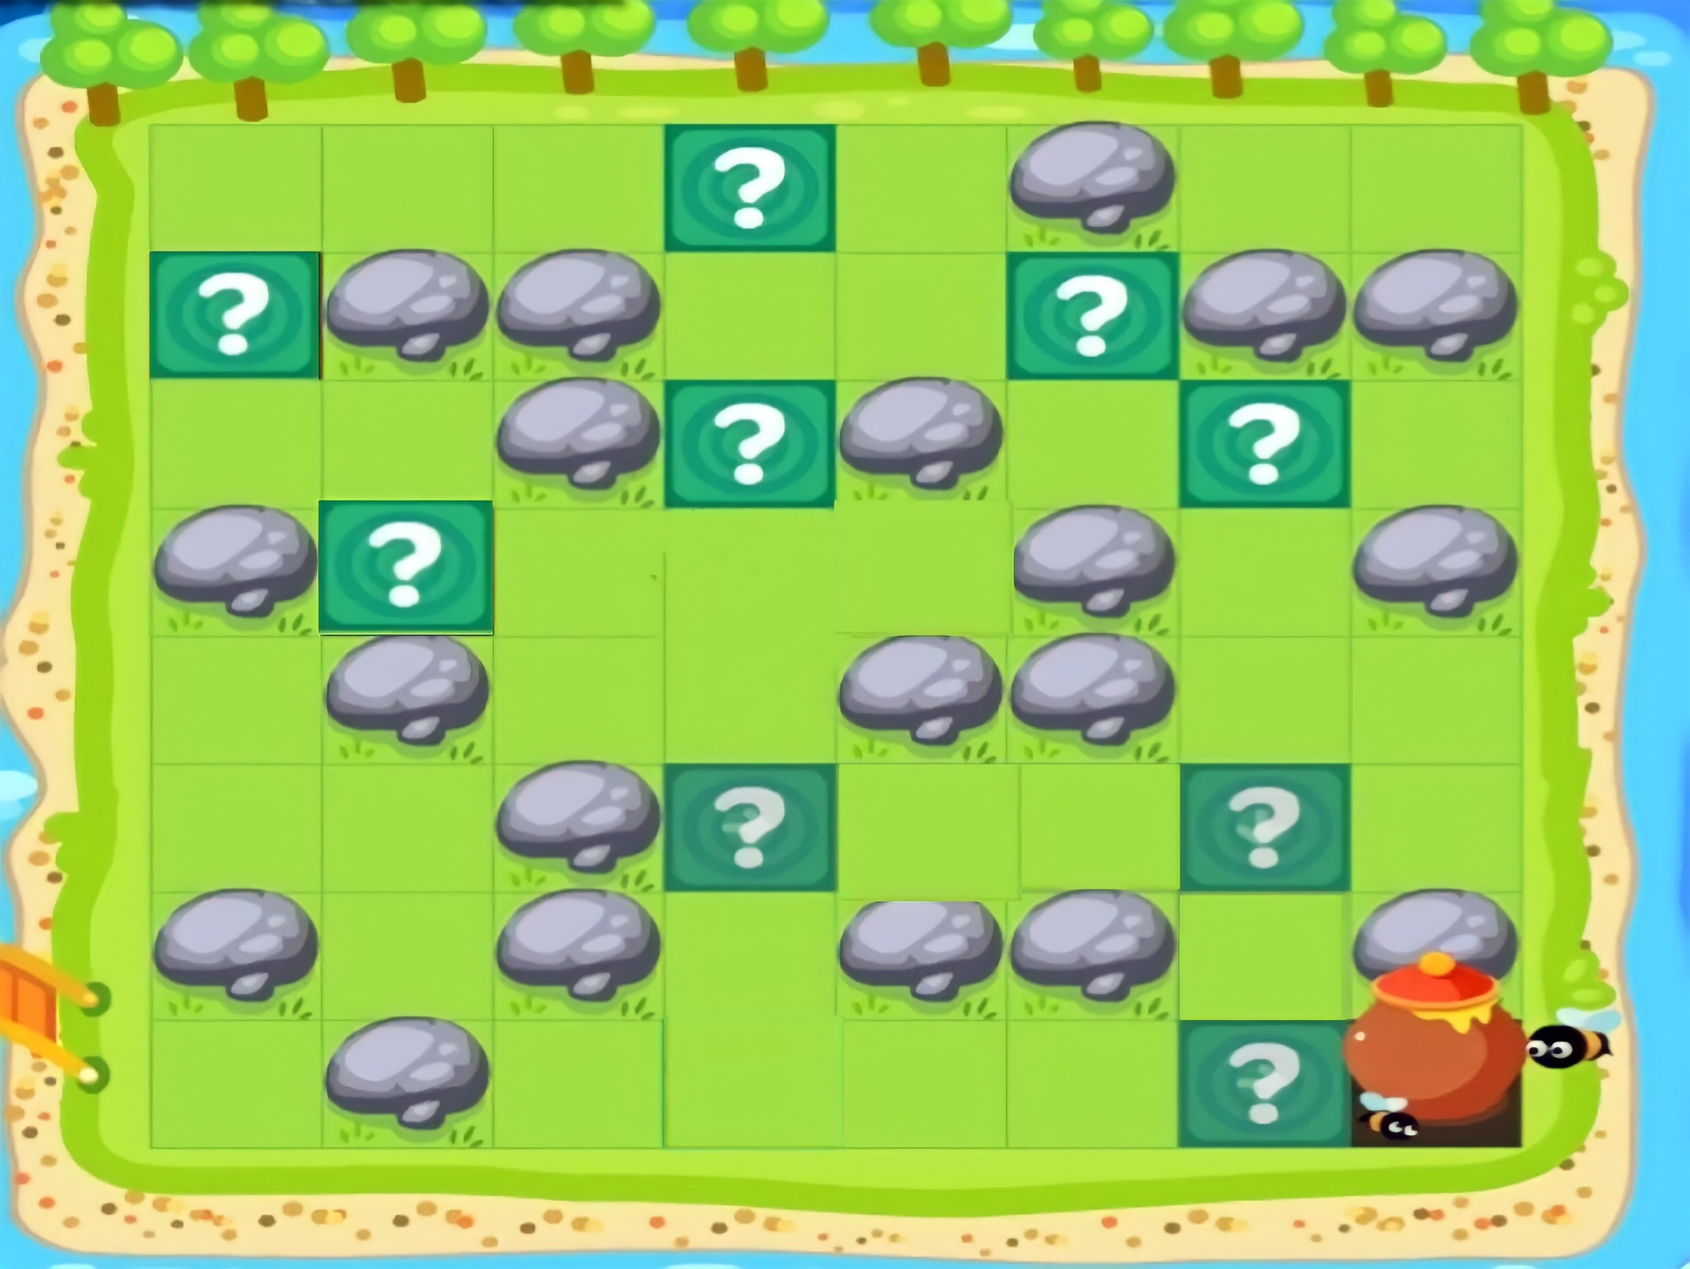


Slide 4








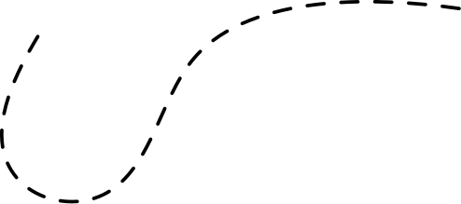
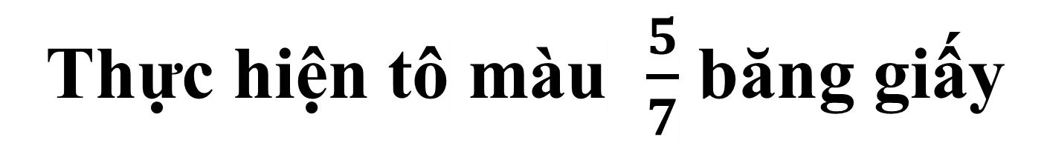
Thực hiện tô màu $\frac{5}{7}$ băng giấy
A
B
C
D

Slide 5


Slide 6


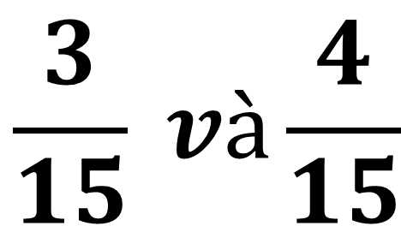


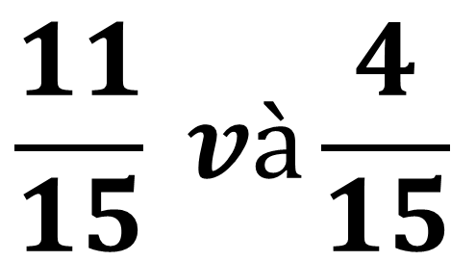

Quy đồng mẫu số hai phân số$\frac{1}{5} và\frac{4}{15}$ ta được
A
C
$$\frac{1}{5} và\frac{3}{15}$$
$$\frac{1}{5} và\frac{3}{15}$$
B
D
$$\frac{3}{15} và\frac{4}{15}$$
$$\frac{11}{15} và\frac{4}{15}$$

Slide 7


Slide 8





Rút gọn phân số $\frac{4}{12}$ ta được
A
B
$$\frac{1}{3}$$
$$\frac{8}{24}$$
C
D
$$\frac{1}{4}$$
$$\frac{2}{6}$$

Slide 9


Slide 10





Tính: $\frac{3}{5}+\frac{4}{5}= ?$
A
B
$$\frac{7}{10}$$
$$\frac{7}{5}$$
C
D
$$\frac{8}{9}$$
$$\frac{1}{5}$$

Slide 12
Notes:
Thiết kế: Hương Thảo – 0972115126. Các nick khác đều là giả mạo, ăn cắp chất xám

Slide 13
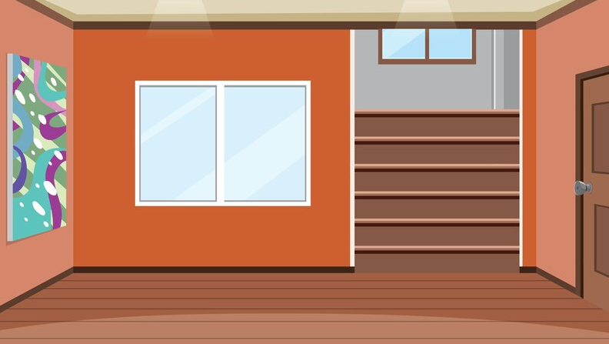

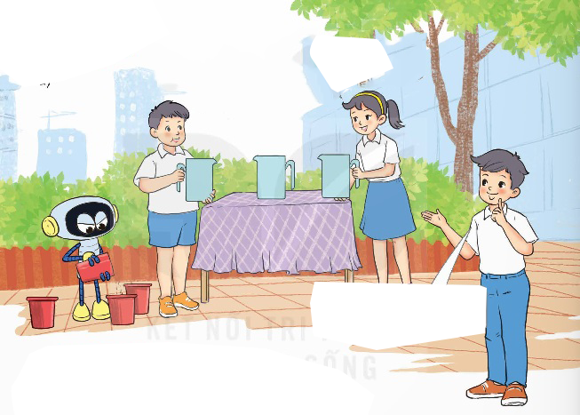

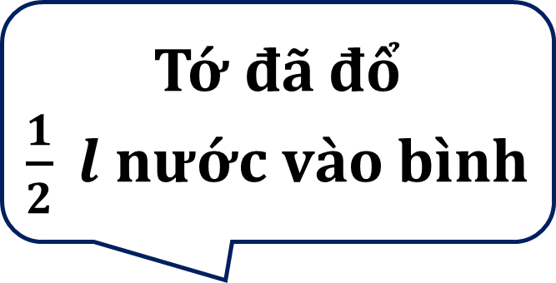
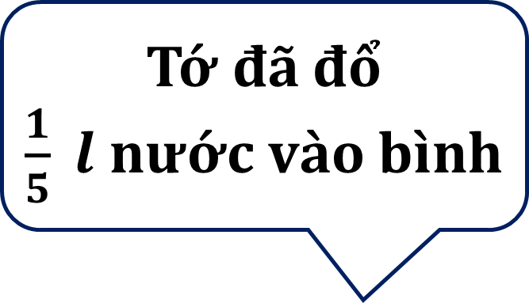
Tớ đã đổ $\frac{1}{5} l \text{n}\text{ướ}\text{c} \text{v}\text{à}\text{o} \text{b}\text{ì}\text{nh}$
Tớ đã đổ $\frac{1}{2} l \text{n}\text{ướ}\text{c} \text{v}\text{à}\text{o} \text{b}\text{ì}\text{nh}$
a)
Cả hai bạn đã đổ bao nhiêu phần lít nước vào bình?
Để cộng hai phân số khác mẫu số, ta phải làm thế nào?
Notes:
Thiết kế: Hương Thảo – 0972115126. Các nick khác đều là giả mạo, ăn cắp chất xám

Slide 14
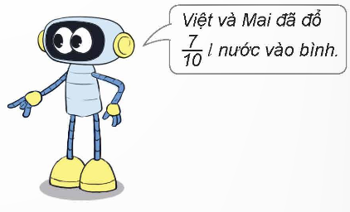
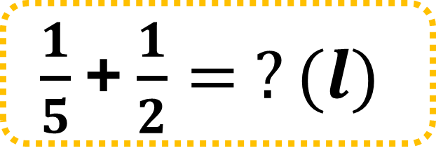
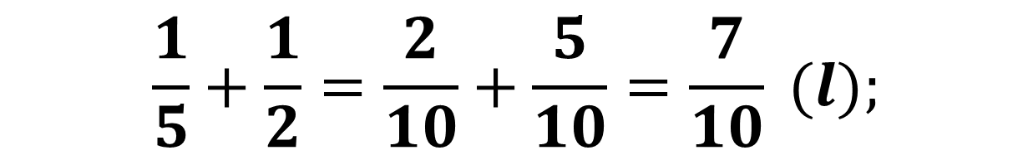
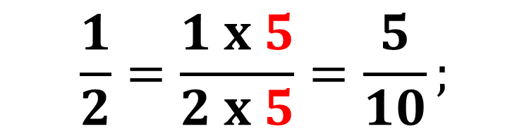
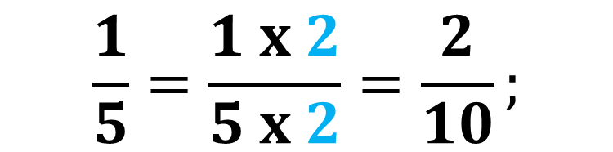
$\frac{1}{5}$ + $\frac{1}{2}= ?(l)$
Quy đồng mẫu số:
Hai mẫu số 5 và 2 không chia hết cho nhau.
Lấy mẫu số chung là tích của hai mẫu số (5 × 2 = 10).
$$\frac{1}{5}=\frac{1 x 2}{5 x 2}=\frac{2}{10};$$
$$\frac{1}{2}=\frac{1 x 5}{2 x 5}=\frac{5}{10};$$
Thực hiện phép cộng:
$$\frac{1}{5}+\frac{1}{2}=\frac{2}{10}+\frac{5}{10}=\frac{7}{10} (l);$$

Slide 15
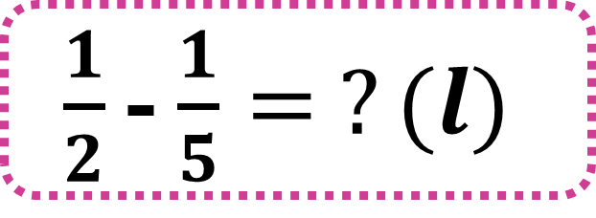
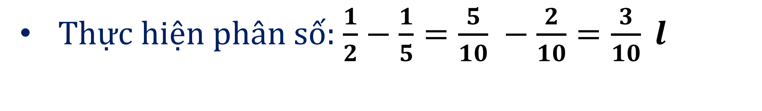
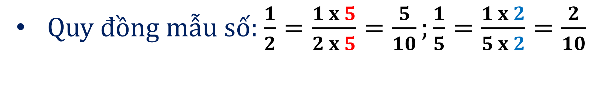
b) Mai và Việt, ai đổ nước vào bình nhiều hơn và nhiều hơn bao nhiêu lít nước?
Quy đồng mẫu số: $\frac{1}{2}=\frac{1 x 5}{2 x 5}=\frac{5}{10};\frac{1}{5}=\frac{1 x 2}{5 x 2}=\frac{2}{10}$
$\frac{1}{2}$ - $\frac{1}{5}= ?(l)$
Thực hiện phân số: $\frac{1}{2}−\frac{1}{5}=\frac{5}{10} −\frac{2}{10}=\frac{3}{10} l$
Muốn cộng (hoặc trừ) hai phân số khác mẫu số, ta quy đồng mẫu số rồi cộng (hoặc trừ) hai phân số đã quy đồng mẫu số.

Slide 16








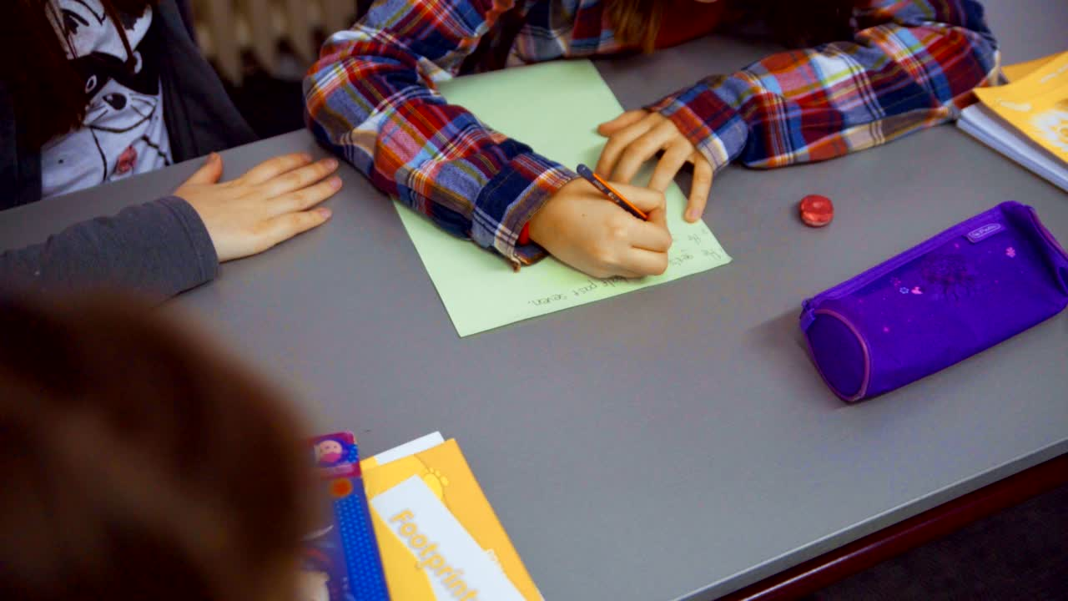


Quy trình cộng hai phân số khác mẫu số
+ Quy đồng mẫu số
+ Thực hiện cộng hai phân số cùng mẫu số
+ Kết luận

Slide 17


Ví dụ
$$\frac{2}{3}+\frac{5}{9}$$
Thực hiện phép tính:

Slide 18






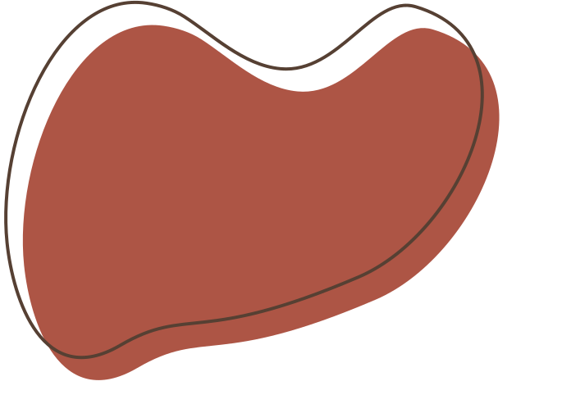

Slide 19
1
Tính
$$a) \frac{1}{7}+\frac{1}{9} \frac{3}{11}+\frac{7}{12} \frac{13}{5}+\frac{7}{6}$$
$$b) \frac{1}{4}−\frac{1}{9} \frac{2}{5}−\frac{1}{4} \frac{11}{7}−\frac{5}{8}$$

Slide 20
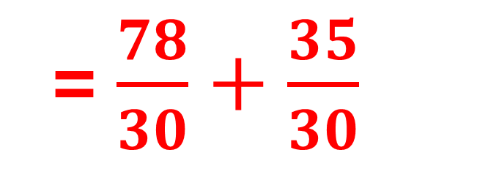
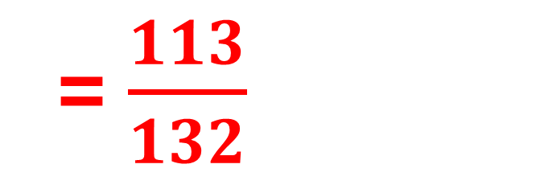
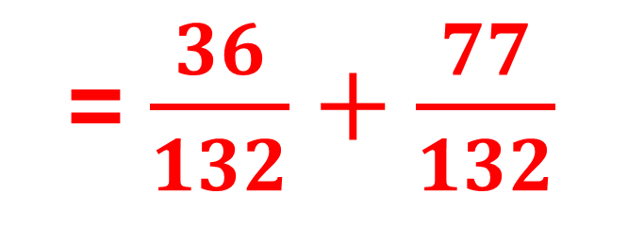
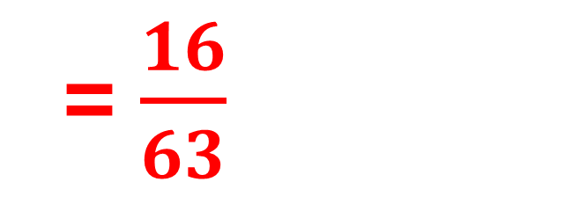
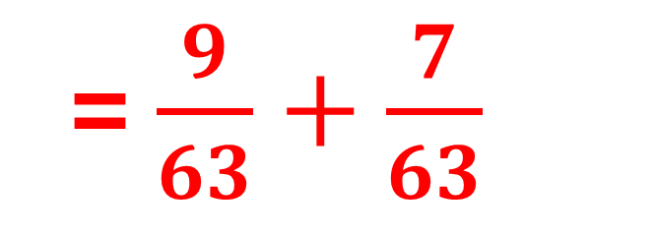
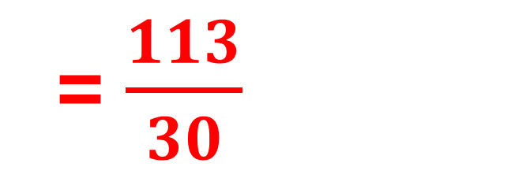
$$a) \frac{1}{7}+\frac{1}{9} \frac{3}{11}+\frac{7}{12} \frac{13}{5}+\frac{7}{6}$$
= $\frac{9}{63}+\frac{7}{63}$
= $\frac{36}{132}+\frac{77}{132}$
= $\frac{78}{30}+\frac{35}{30}$
= $\frac{16}{63}$
= $\frac{113}{132}$
= $\frac{113}{30}$

Slide 21






$$b) \frac{1}{4}−\frac{1}{9} \frac{2}{5}−\frac{1}{4} \frac{11}{7}−\frac{5}{8}$$
= $\frac{9}{36}−\frac{4}{36}$
= $\frac{8}{20}−\frac{5}{20}$
= $\frac{88}{56}−\frac{35}{56}$
= $\frac{5}{36}$
= $\frac{3}{20}$
= $\frac{53}{56}$

Slide 22

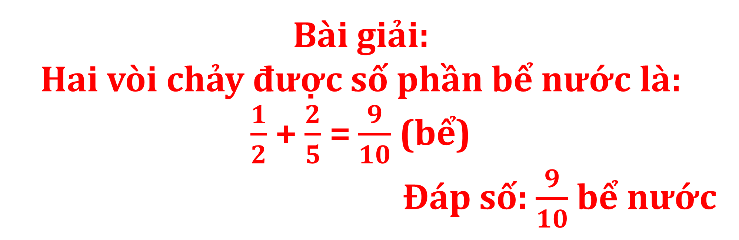
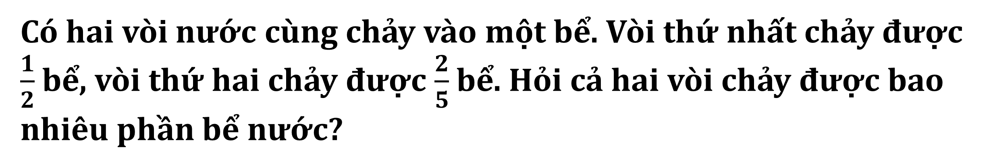
2
Có hai vòi nước cùng chảy vào một bể. Vòi thứ nhất chảy được $\frac{1}{2}$ bể, vòi thứ hai chảy được $\frac{2}{5}$ bể. Hỏi cả hai vòi chảy được bao nhiêu phần bể nước?
Bài giải:
Hai vòi chảy được số phần bể nước là:
$\frac{1}{2}$ + $\frac{2}{5}$= $\frac{9}{10}$(bể)
Đáp số: $\frac{9}{10}$ bể nước

Slide 23


Slide 24



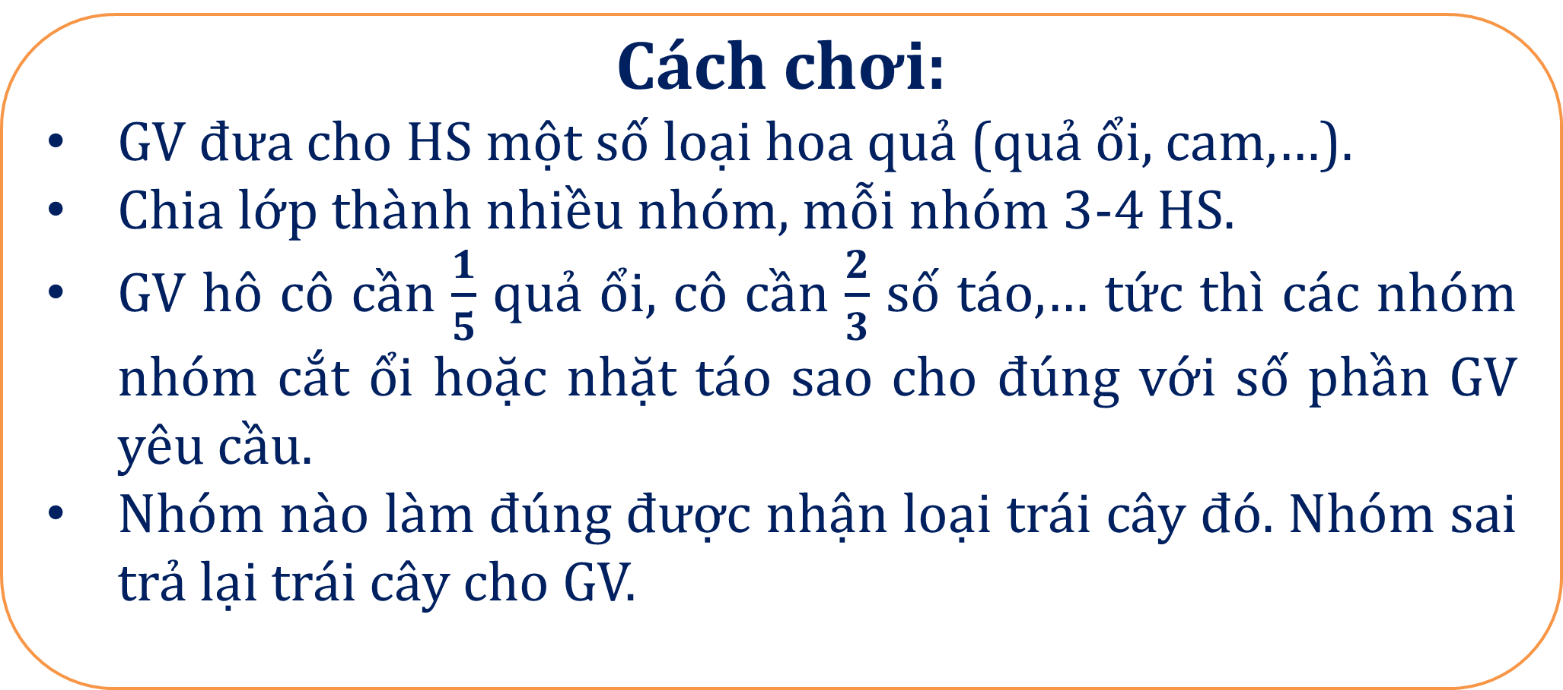
Cách chơi:
GV đưa cho HS một số loại hoa quả (quả ổi, cam,…).
Chia lớp thành nhiều nhóm, mỗi nhóm 3-4 HS.
GV hô cô cần $\frac{1}{5}$ quả ổi, cô cần $\frac{2}{3}$ số táo,… tức thì các nhóm nhóm cắt ổi hoặc nhặt táo sao cho đúng với số phần GV yêu cầu.
Nhóm nào làm đúng được nhận loại trái cây đó. Nhóm sai trả lại trái cây cho GV.

Slide 25




Slide 26




Slide 27
LỜI CẢM ƠN
Chân thành cảm ơn quý thầy cô đã sử dụng tài liệu. Mong quý thầy cô sử dụng tài liệu nội bộ và không chia sẻ đi các trang mạng xã hội nhé!
Mong rằng tài liệu này sẽ giúp quý thầy cô gặt hái được nhiều thành công trong sự nghiệp trồng người.
Trong quá trình soạn bài có lỗi nào mong quý thầy cô phản hồi lại Zalo hoặc FB giúp em.
Zalo duy nhất của em: 0972.115.126 (Hương Thảo). Các nick khác ngoài nick này đều là giả mạo.
Facebook: https://www.facebook.com/huongthaoGADT

